Slide 1
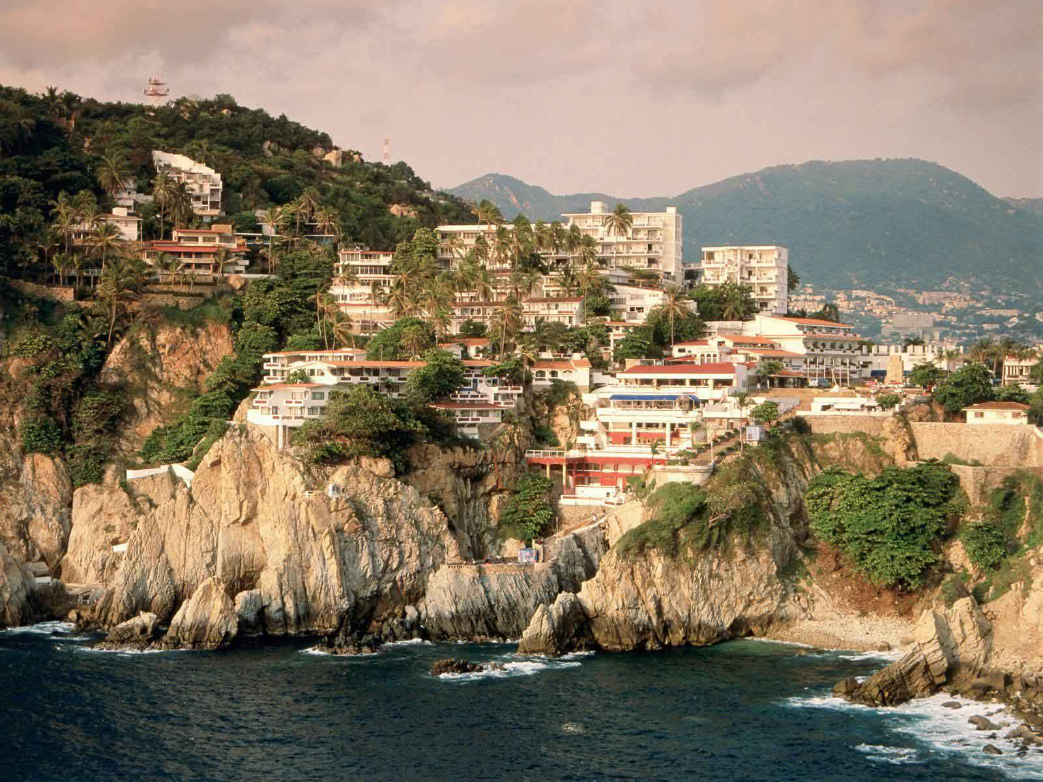
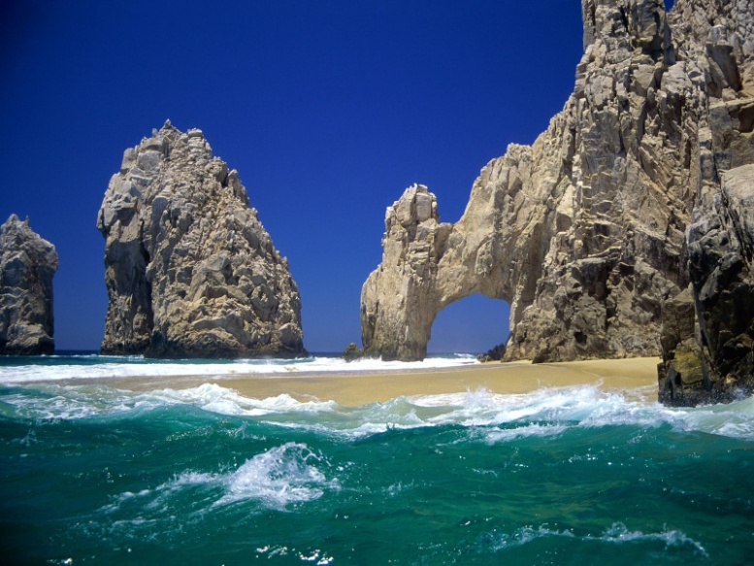
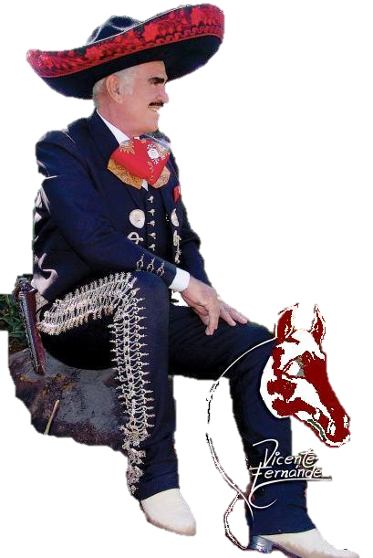
PARA SIEMPRE

Slide 2
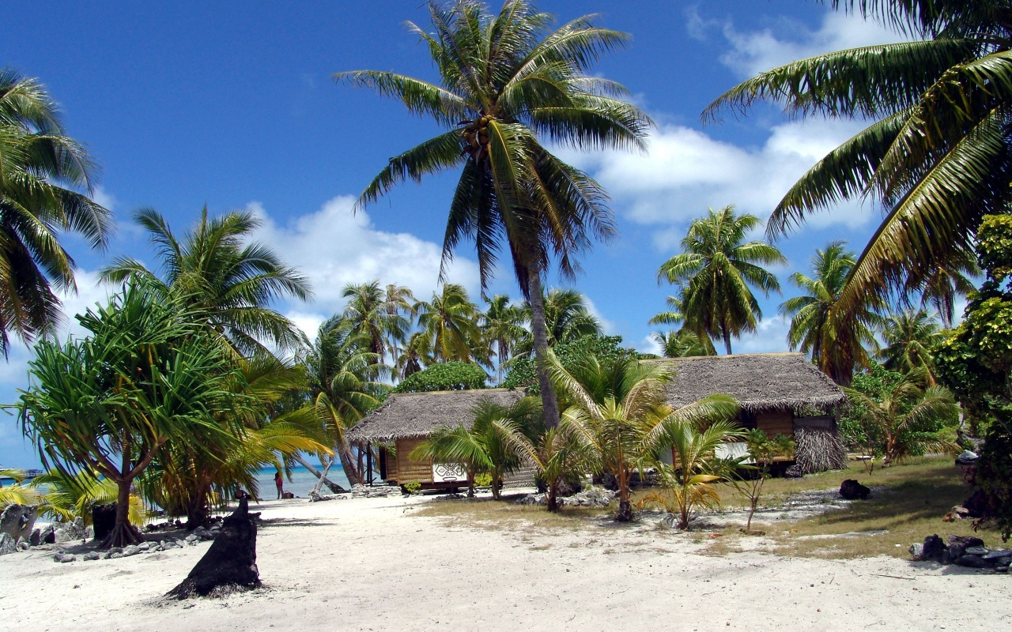
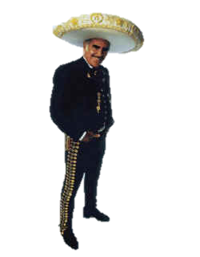
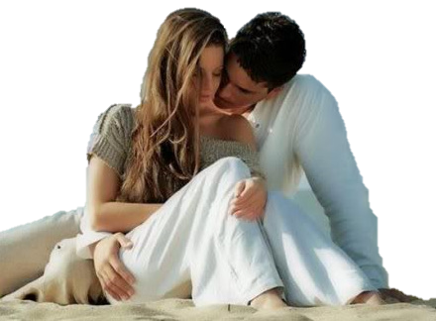
Vale más que un buen amor, que mil costales de oro

Slide 3
Vale mas un buen amor , Por eso eres mi tesoro

Slide 4
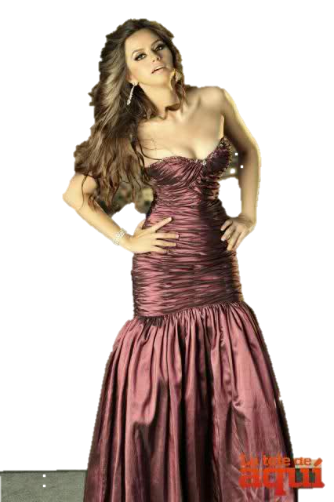
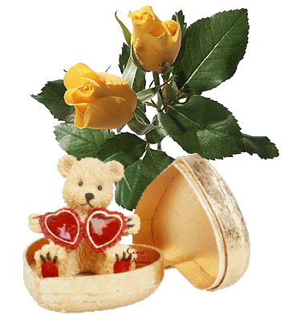

Valgo mucho, junto a ti ,y soy muy feliz contigo

Slide 5
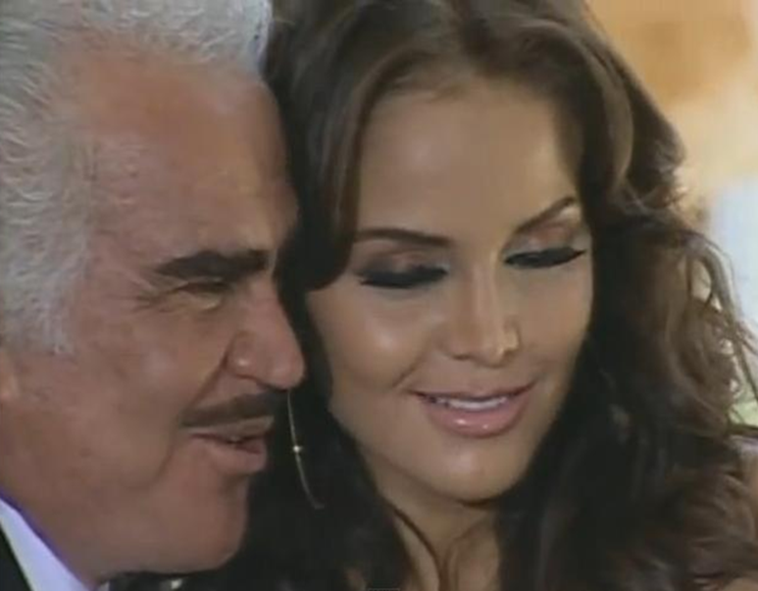
Vales mucho, para mi ,con el corazón te digo

Slide 6
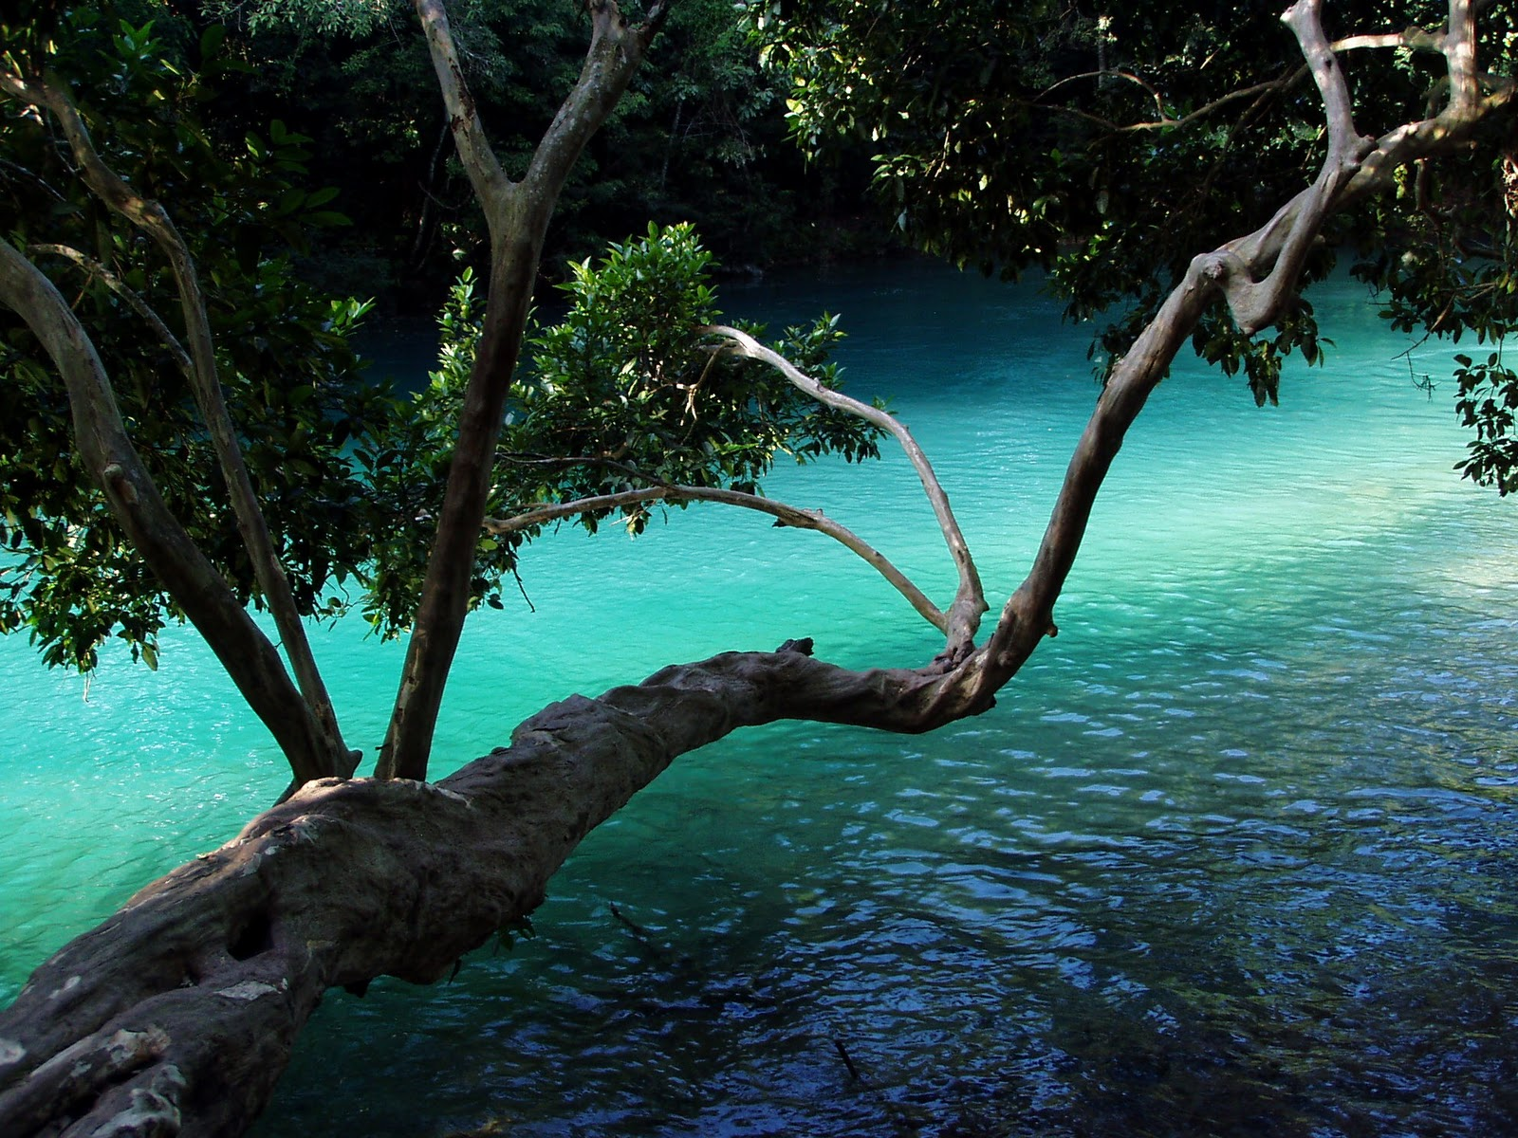
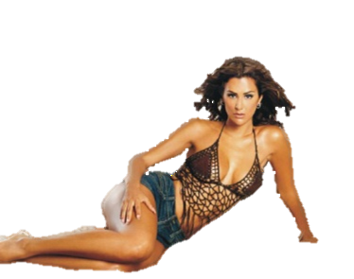
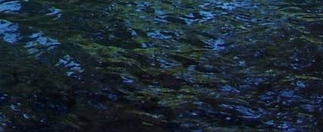
Olvidemos, el pasado , y lo que diga la gente

Slide 7
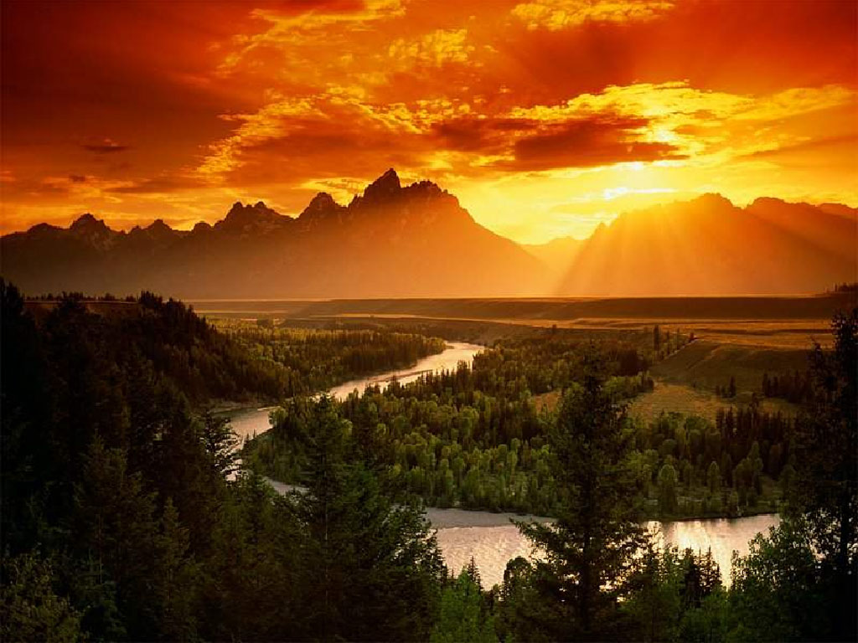
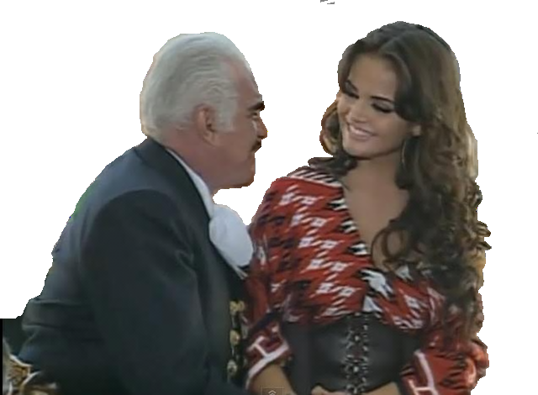
La verdad es que te amo ,y me amas para siempre

Slide 8
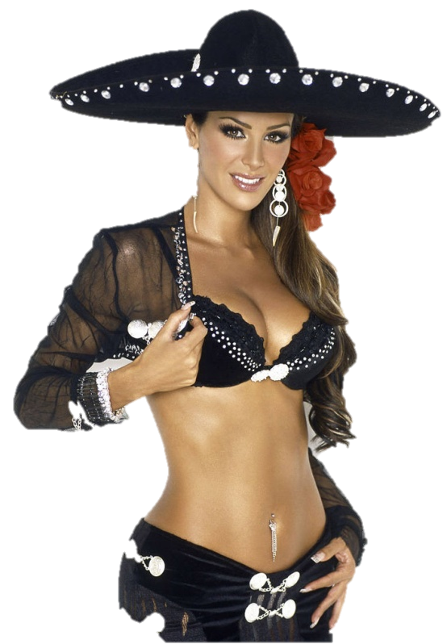
Olvidemos el pasado
y vivamos el presente

Slide 9
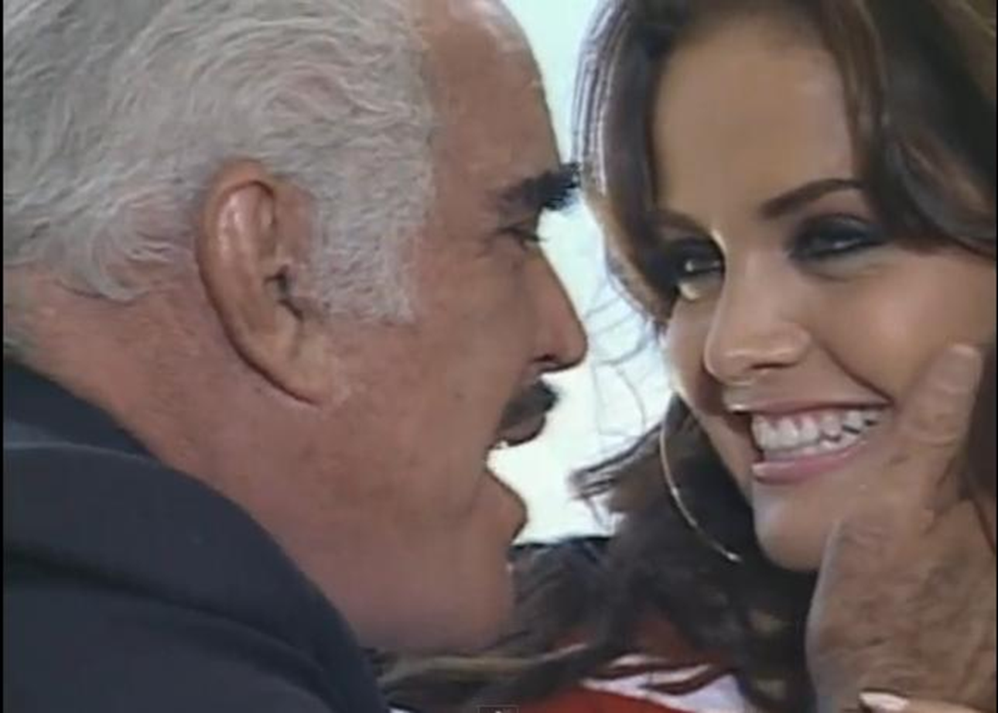
Lo que importa es que me amas, y te amo para siempre

Slide 10
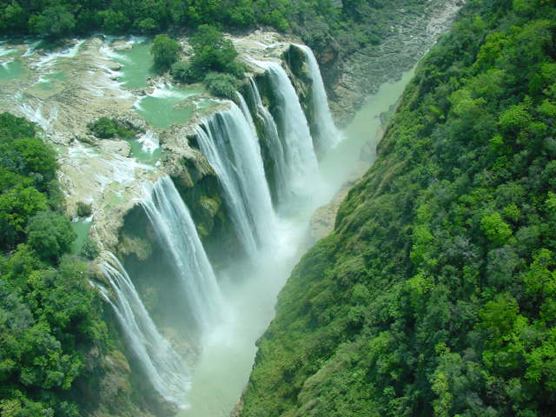
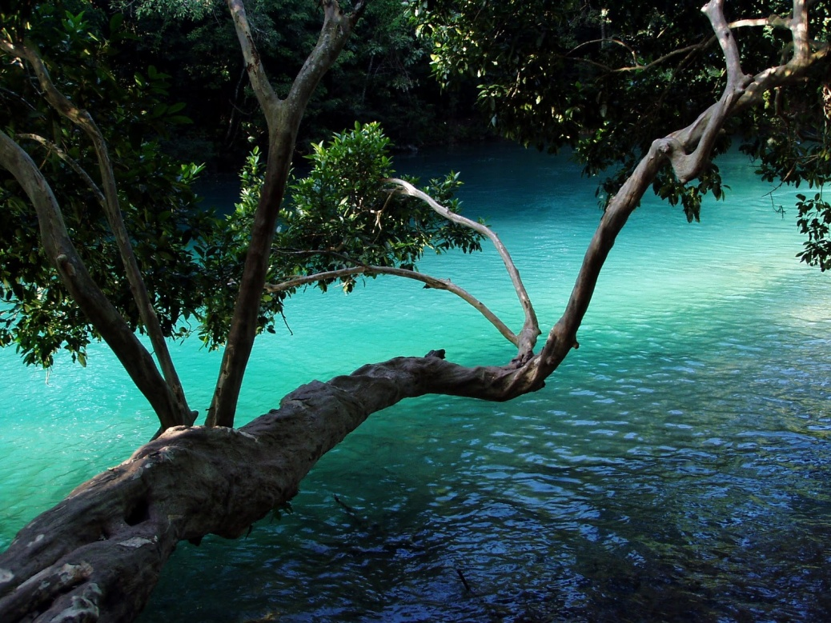
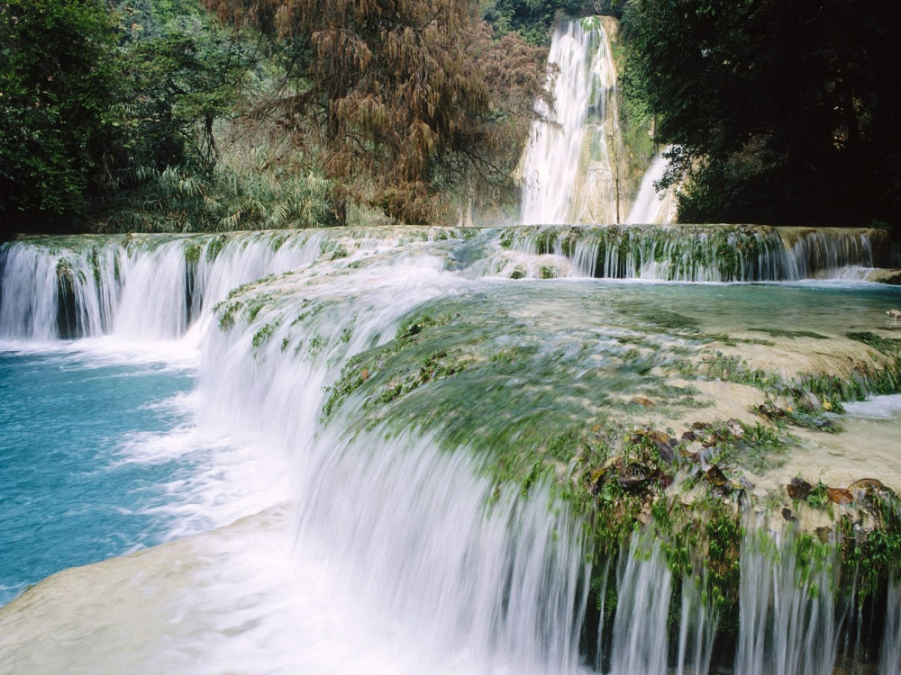
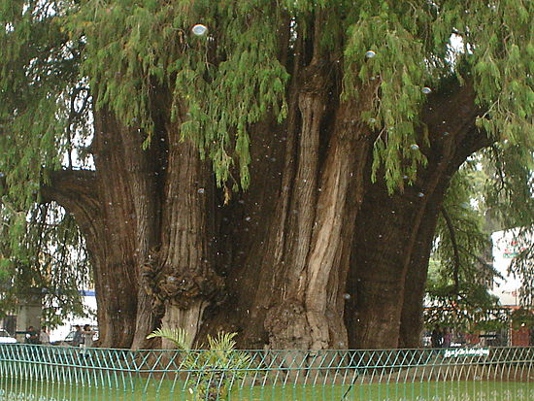
Cascada Tamul
Agua Azul
Minas viejas
00000
Cabo San Lucas
Árbol del tule

Slide 11
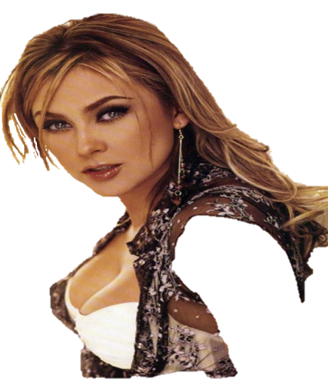
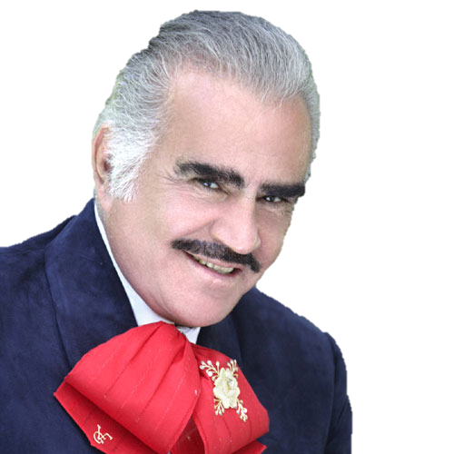
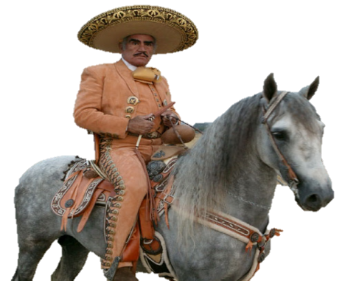

Slide 12
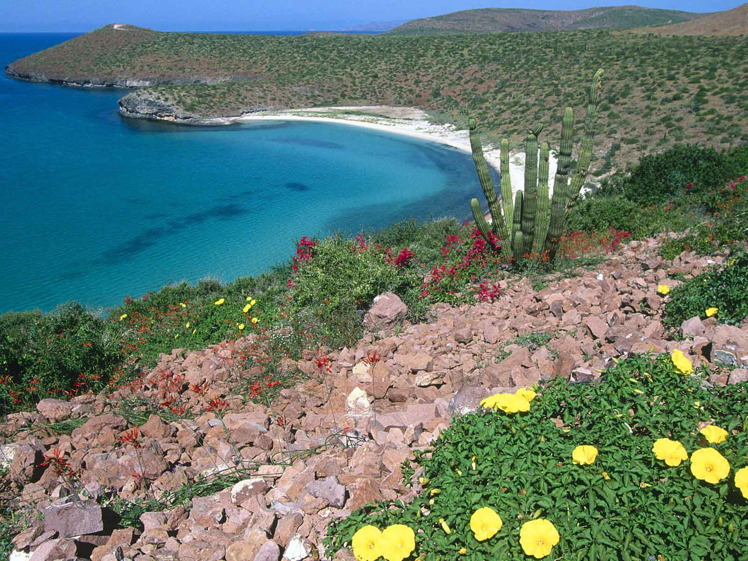
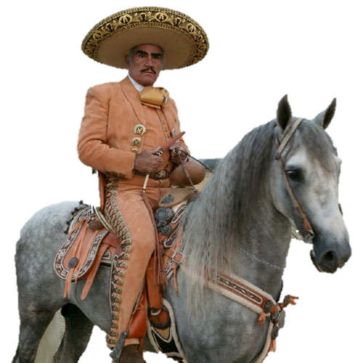
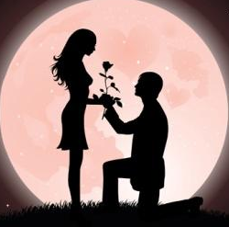
Vale mucho, un gran amor que en el perdón a crecido
Vale mucho, un gran amor que en el perdón a crecido

Slide 13
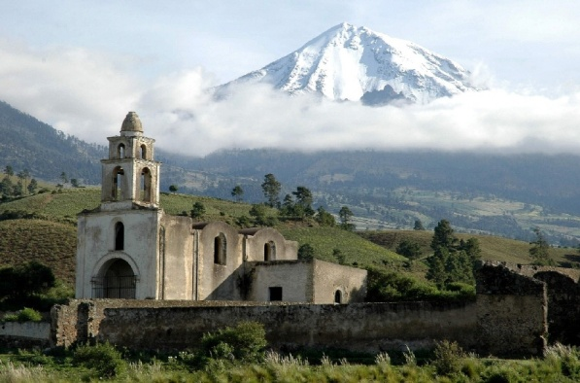

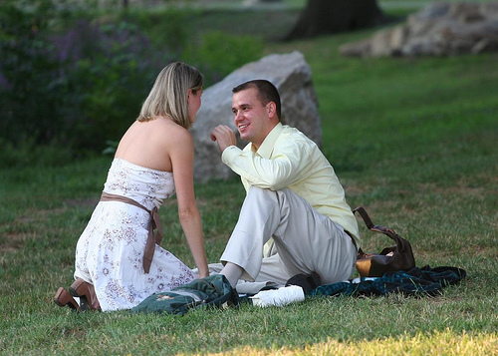


Hoy se que el llanto sirvió para reforzar el nido

Slide 14
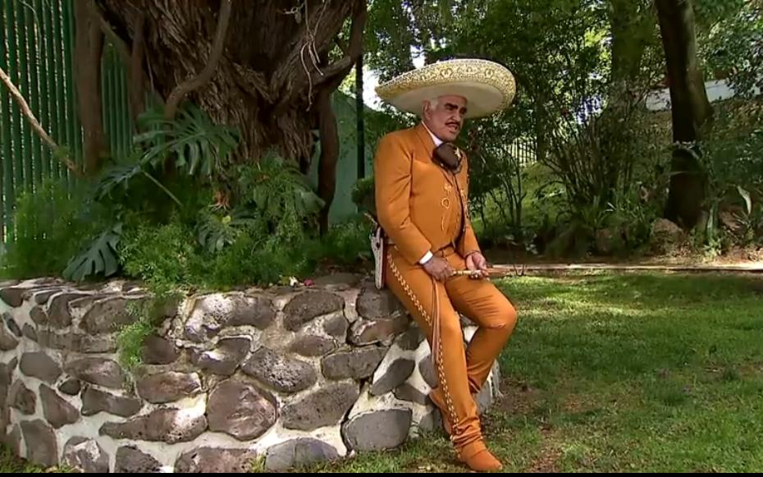
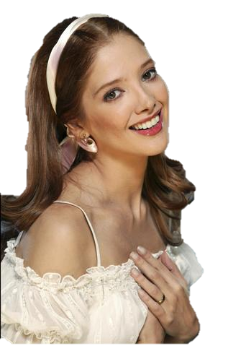
Olvidemos el pasado
y lo que diga la gente
Lo que importa es que te amo
y me amas, para siempre

Slide 15
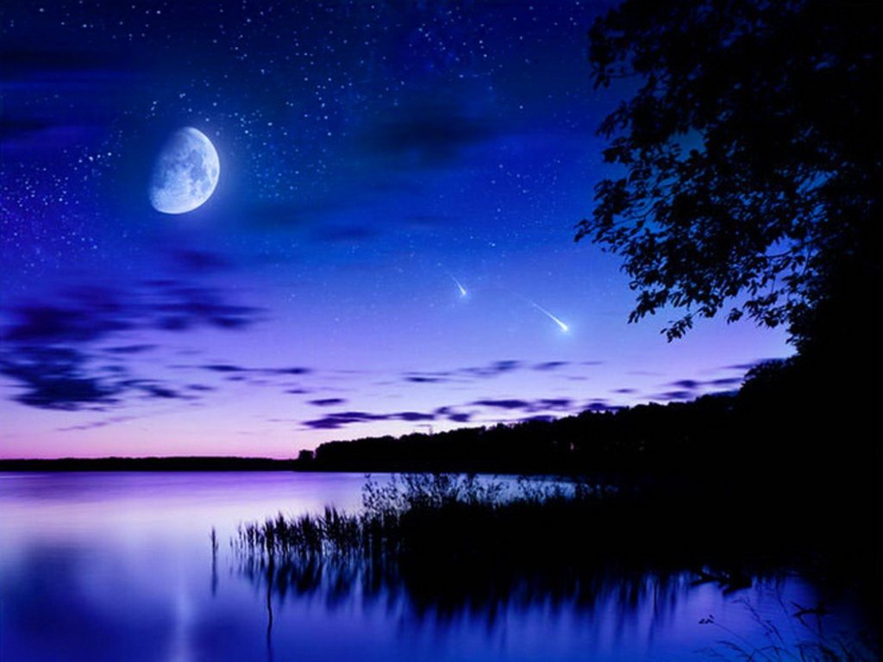
Olvidemos el pasado
y vivamos el presente
Lo que importa es que me amas
y te amo para siempre

Slide 16


Diseño: Amore
Tema: Para siempre
Interprete: Vicente Fernández

Slide 17



Accede a la sección que desees desde aquí:
Propia Creación
De la Red
Dedicatorias | Fechas Especiales | Graciosos
Historia y Arte | Lugares | Musicales
Naturaleza y Ciencias | Política | Reflexión
Religiosos | Románticos | Salud
Dedicatorias | Fechas Especiales | Graciosos
Historia y Arte | Lugares | Musicales
Naturaleza y Ciencias | Política | Reflexión
Religiosos | Románticos | Salud
Si deseas recibir pps periódicamente en tu correo electrónico subscríbete aquí:

